Slide 1
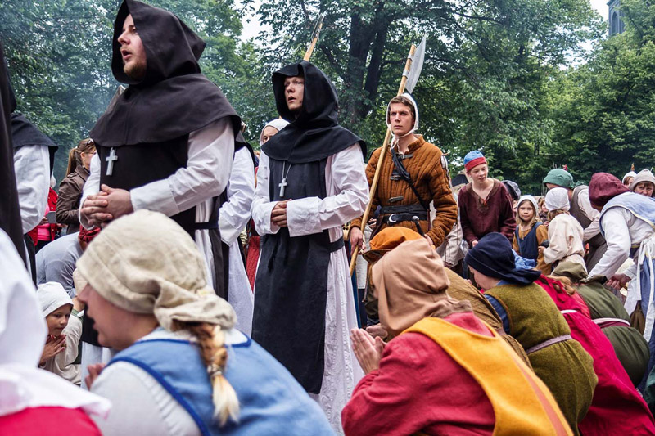
4. Yhteiskuntaryhmät, arki ja perhe
Tuntidiat s. 39-45

Slide 2
Talonpoikia, porvareita, rälssimiehiä
Yhteiskuntaryhmät olivat keskiajalla liikkuvia.
Ryhmästä toiseen siirtyminen oli mahdollista esim. koulutuksen tai ratsumiehen varustamisen avulla.
Maallinen rälssi
varustivat ja ylläpitivät ratsumiehiä
verovapaus
asema ei ollut perinnöllinen keskiajan alkupuolella.
Hengellinen rälssi
kirkon piirissä toimineet henkilöt
verovapaus.
Porvaristo
kauppiaat
käsityöläiset
maksoivat veroa.
Talonpojat
viljelivät maata
maksoivat veroa.

Slide 3

Elämää kaupungissa
Kirkko ja raatihuone hallitsivat kaupungin keskustaa.
Kirkollisina juhlapyhinä pidettiin markkinoita
  kirkossa kävijät saattoivat saada aneita (vapautuksia synnin sovittamisesta kiirastulessa)
  markkinoita pidettiin pyhimysten juhlapäivinä, joten niitä alettiin kutsumaan messuiksi: suurimmat olivat Turun Heikinmessut.

Slide 4
Kaduilla ja kujilla
Lue oppikirjan s. 41 ja laadi käsitekartta keskiaikaisesta kaupungista
  Millaisia ruokia syötiin?
  Miten pukeuduttiin?
  Millaisia rakennuksia kaupungissa oli?
  Millaisia ääniä tai hajuja kaupungissa oli?

Slide 5
Esimerkki käsitekartasta
majataloja
ylellisyystuotteet
kiltatuvat
muotia Euroopasta
maallisen rälssin edustajat
kauppalaivat
kauppa- ja käsityöläis-puodit
markkinat eli messut
porvareita
Keskiaikainen kaupunki
palvelusväkeä
kirkko ja raatihuone kaupungin keskellä
kotieläimiä
tartunta- taudit
hengellisen rälssin edustajat
jätteet tunkiolle tai käymälään
köyhäin-ja sairashuoneet
virkatalot
Hygienia puutteellista

Slide 6
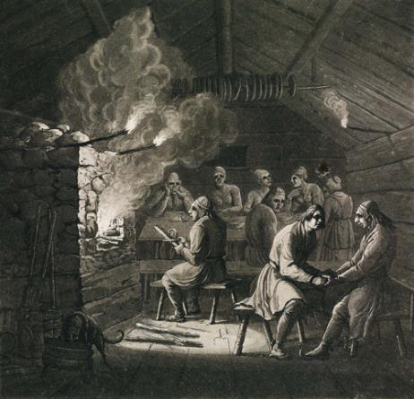
Elämää maaseudulla
Lue oppikirjan sivu 43 ja tuki sen kuvaa
Laadi käsitekartta elämästä keskiajan maaseudulla.
  Millaisia ruokia syötiin?
  Millaisissa rakennuksissa asuttiin?
  Miten toisaalta kristinusko ja toisaalta luonnonolosuhteet vaikuttivat tapoihin?
Notes:
Dian linkki (tehtävässä): https://www.youtube.com/watch?v=xTLJXLsgi74

Slide 7
Esimerkki käsitekartasta
paasto
maalattiat
kristilliset tavat sekoittuivat paikallisiin
savua sisällä
valoa päreistä ja valoaukoista
aikakäsitys
savutuvat
luonnon kiertokulku
työt
Keskiajan maaseutu
eläimet sisällä talvella
elanto riippui sääoloista
kesällä aitat
Tehtävä
Katsokaa video kalenterisauvasta Keskiajan Turun YouTube-kanavalta.
a) Miten aikaa mitattiin ennen painettuja kalentereita?
b) Miten vuosi oli jaettu kalenterisauvan mukaan?
perhe ja suku toivat turvaa
muinaisen uskon avulla toivottiin parempia satoja

Slide 8
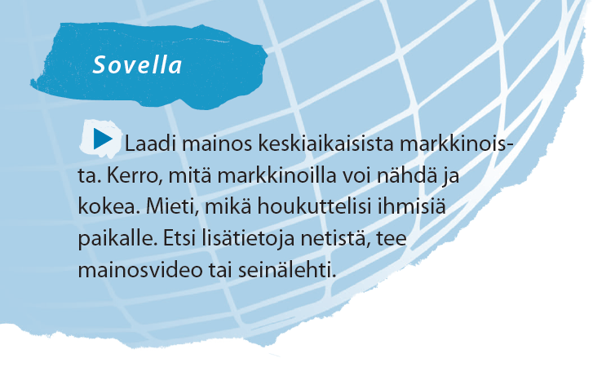
Video: Markkinat keskiajalla
Notes:
Kalvon linkki: https://www.youtube.com/watch?v=0PCBMX0GD2o

Slide 9
Avioliitto yhdistää suvut ja perhe-elämää
Katolinen kirkko piti avioliittoa tärkeänä instituutiona:
  painotti molempien osapuolten suostumusta
  avioeron saaminen oli vaikeaa
  kanoninen laki määritti avioitumisiän
  aviorikos (huoruus) johti rangaistuksiin.
Avioliiton avulla pyrittiin säilyttämään tai lisäämään suvun maaomaisuutta.
  Tunteita ei pidetty välttämättä niin tärkeinä.
Avioituva nainen
  sai myötäjäiset ja huomenlahjan
  säilytti oman sukunimensä
  omaisuus siirtyi miehen valvontaan.

Slide 10

Avioliitto yhdistää suvut ja perhe-elämää
Syntyvyys ja lapsikuolleisuus oli suurta.
Lapset oppivat usein vanhempiensa ammatin tai lähetettiin ammattioppiin.
Avioliitto päättyi yleensä puolison kuolemaan.
  Lapsettoman parin perivät näiden sukulaiset.
  Poika peri ⅔ ja tytär ⅓ omaisuudesta.
Uusperheitä oli paljon.
Leskinaisen asema oli itsenäisempi kuin naimattoman naisen.
Dokumenttitehtävä: muinaissuomalaisia ja keskiaikaisia nimiä
Tutkikaa liitteen avulla suomalaisten vanhoja nimiä.
1. Pohdi, mikä voisi olla muinaissuomalainen nimesi.
2. Jos sinulla olisi liikanimi, mikä se voisi olla?
3. Keksi lopuksi itsellesi uusi nimi kristillisen perinteen mukaan.

Slide 11

Huomenlahjat
Ryhmätyö
Selvitä oppikirjan sivun 44 avulla, mitä olivat huomenlahjat ja miksi niitä annettiin.
Lue kaksi ruotsalaista huomenlahjakirjettä:
  Millaista omaisuutta niissä lahjoitetaan morsiamelle?
  Millaisia ehtoja huomenlahjojen yhteyteen liitettiin?
  Tutki kirjeiden päivämääriä. Miten aika on niissä ilmastu?
Notes:
Kalvon linkki: http://luetaanlatinaa.blogspot.com/2014/04/huomenlahjakirjeita.html

Slide 12
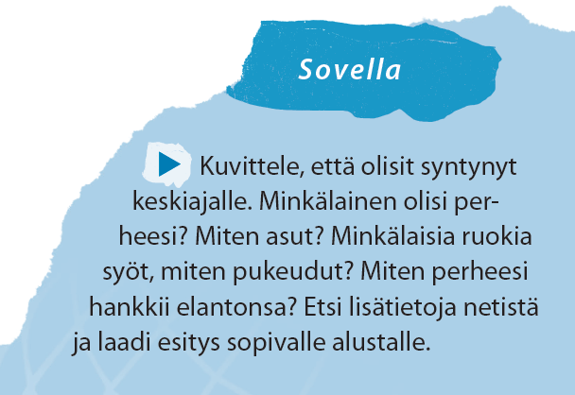

Slide 13
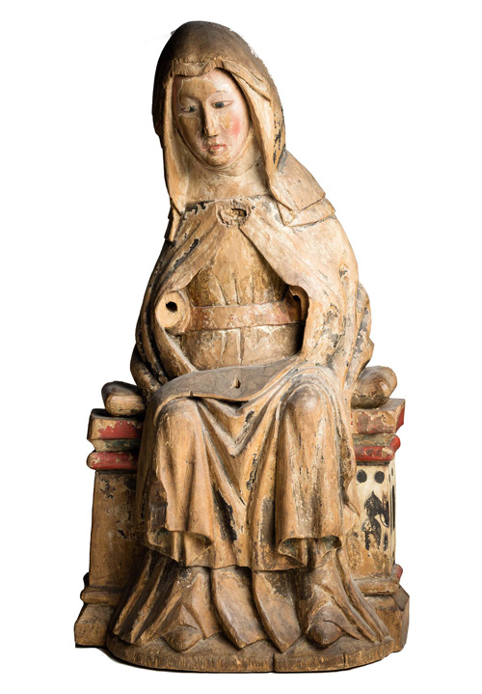
Ihmisen ääni: Sielun ja ruumiin hoitoa birgittalaisluostareissa
Suomessa toimi keskiajalla fransiskaani- ja dominikaani- veljeskunnat, joilla oli luostareita esim. Turussa ja Viipurissa.
Birgittalaisluostari oli tarkoitettu sekä miehille että naisille ja se toimi Naantalissa.
Luostarin perustaja Birgitta Birgerintytär (1303-73) julistettiin pian kuolemansa jälkeen pyhimykseksi.
Tehtävä
Ottakaa selvää, kuka oli Pyhä Birgitta ja mitkä olivat hänen elämänvaiheensa:
  Miksi hänet julistettiin pyhimykseksi?
  Miten Birgitta vaikutti Suomeen?
  Miksi birgittalaisluostarit olivat poikkeuksellisia omana aikanaan?
Notes:
Kalvon linkitys (tehtävässä): http://www.ikoni-uskontokuvat.com/kirkot/kirkkohistoria/katolinenkirkko/birgitta/birgitta.htm

